Slide 1

Production graphique
MMI 1 – TP#1 S1

Slide 2
Danielo JEAN-LOUIS

Slide 3
But du cours
Découvrir le logiciel de PAO Indesign
Notes:
- On retrouve Apple, Netflix ou encore Microsoft au W3C. Netflix va notamment contribuer à une technologie (https://www.w3.org/TR/media-source/) utilisée dans l’épisode Bandersnatch de Black Mirror
- Le W3C définit également les standards du javascript ou du CSS
- Face à la lenteur du W3C, Apple (Safari), Mozilla (Firefox) et Opera (Opera) forment le WHATWG (Web Hypertext Application Technology Working Group). L’idée étant de définir ensemble les standards du web.
-

Slide 4
PAO
Publication Assistée par Ordinateur
Logiciel permettant de réaliser des documents pour l’impression. Gère :
  Typographie
  Mise en page
  Import d’images
  Couleurs
  ...

Slide 5
Adobe InDesign
Logiciel spécialisé dans la mise en page de documents imprimés (print) ou numériques (web)
  Flyers, livres, pdf interactifs...
Possède de nombreuses fonctionnalités

Slide 6
Adobe InDesign
Logiciel payant avec abonnement
  Le plus populaire du marché
Fonctionne en synergie avec d’autres logiciels Adobe : Photoshop, Illustrator, InCopy…

Slide 7

Anatomie extérieure d’un document print
Source illustration : freepik.com
Quatrième de couverture
(troisième de couverture de l’autre côté)
Première de couverture
(deuxième de couverture de l’autre côté)
Dos

Slide 8
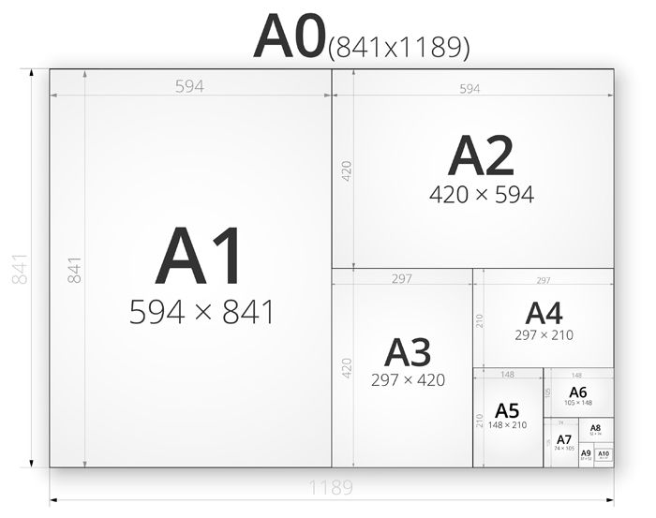
Formats d’imprimerie (partout sauf Amé. Nord)
Norme ISO 216
Tailles en mm

Slide 9
Formats notables
A3 : Livret A4 plié en deux
A4 : Format utilisé pour les documents
A5 : Format communs pour les flyers
A6 : Cartes postales
C4 : Format d’enveloppe pour les documents A4
  A5 → C5...

Slide 10
Format d’imprimerie A4
Format le plus répandu en Europe
  Utilisé pour les documents administratifs
Taille : 21 x 29,7cm
Représente la moitié d’une feuille A3
Représente le double d’une feuille A5
Source(s) :
https://scrumguides.org/docs/scrumguide/v2020/2020-Scrum-Guide-French.pdf

Slide 11
Anatomie d’une page (page paire)
Inversé sur une page impaire
(marge) de tête
Zone de sécurité
Contenu
(textes / images / logos)
Grand fond
Petit fond
Grand fond, marges de tête et de pied et petit fond représentent les marges de votre document
(marge) de pied

Slide 12
Anatomie d’une page (page paire)
Document
(marges et contenus)
Fond perdus
(zone jaune)
Format du document
(zone blanche)

Slide 13
Fonds perdus
Zone de débordement indispensable pour les documents imprimés
  Si une image ou une couleur doit remplir le document
Permettent d’avoir une marge de sécurité lors du massicotage
  Massicotage : Découpage du document
Source(s) :
https://www.papeo.fr/blog/les-erreurs-communes-notamment-le-fond-perdu/
https://juliencrego.com/cours/indesign-creer-un-nouveau-document/

Slide 14
Fonds perdus
Taille entre 2 et 5 mm de chaque côté du document
Doivent être de la même couleur que le contenu prolongé
  Risque de bords colorés
  Remplissez le fond perdu avec l’image ou la couleur
Source(s) :
https://www.papeo.fr/blog/les-erreurs-communes-notamment-le-fond-perdu/
https://juliencrego.com/cours/indesign-creer-un-nouveau-document/

Slide 15
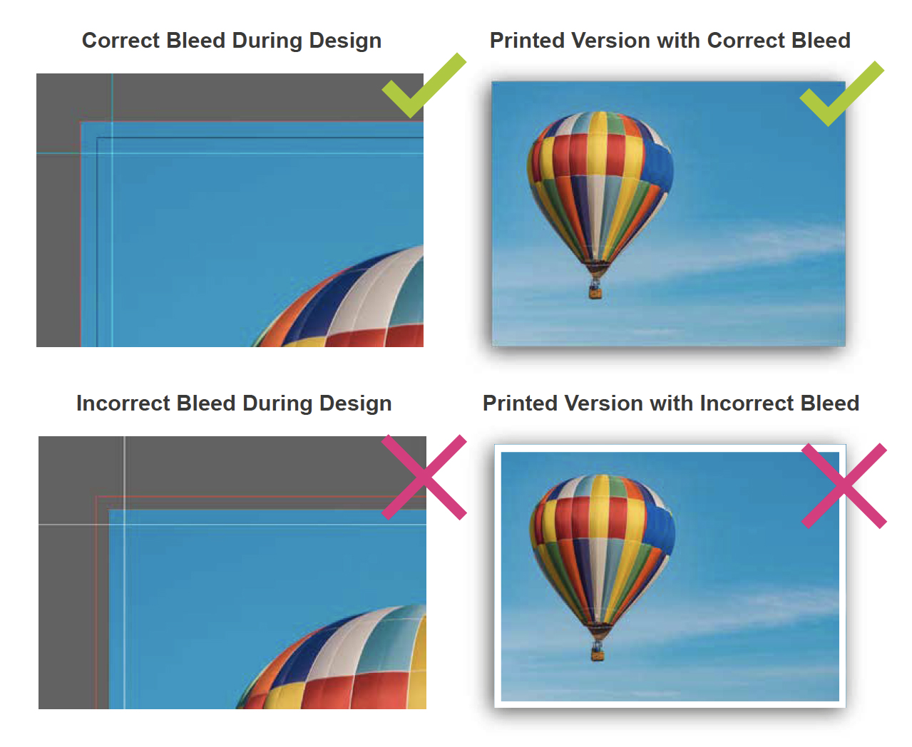
Fonds perdus
L’absence de fonds perdus crée une marge blanche à l’impression. On veut absolument éviter ceci.
Source : https://www.printingcenterusa.com/blog/what-is-full-bleed-printing/

Slide 16
Fonds perdus
L’imprimeur peut parfois imposer la taille des fonds perdus
  Pensez bien à vous renseigner
Source(s) :
https://www.papeo.fr/blog/les-erreurs-communes-notamment-le-fond-perdu/
https://juliencrego.com/cours/indesign-creer-un-nouveau-document/

Slide 17
N’oubliez jamais les fonds perdus dans vos documents print
(quelque soit le logiciel utilisé)

Slide 18
Marges
Encadrent la zone de sécurité
Minimum 4 mm de chaque côté
  Mettre plus sur les documents reliés sur les petits fonds
N’apparaissent pas dans le document final

Slide 19
Zone de sécurité
Contient les éléments importants
  Évitez de mettre logo et autres textes hors de cette zone
    Ils risquent d’être coupés à l’extérieur
Positionnée entre les marges du document

Slide 20
Zone de sécurité
Garantit un espace avec le bord du document
  Meilleure lisibilité à l’impression
Zone protégée lors de la découpe

Slide 21

Zone de sécurité
La France est une république constitutionnelle unitaire ayant un régime semi-présidentiel. Elle a pour capitale Paris et pour langue officielle le français, langue de l'administration depuis 1539.
La France est une république constitutionnelle unitaire ayant un régime semi-présidentiel. Elle a pour capitale Paris et pour langue officielle le français, langue de l'administration depuis 1539.
Résultat impression sans zone de sécurité
Résultat impression avec zone de sécurité

Slide 22
Orientation
Format portrait
appelé aussi « à la française »
Format paysage
appelé aussi « à l’italienne »

Slide 23
Police d’écriture – Règles
Mettre une taille au minimum de 8-10px/pt
  Sinon, c’est illisible
  Valeur à adapter en fonction de la police
Privilégier une taille de 12px/pt maximum pour les corps de texte
  Plus gros rendrait grossier à l’impression

Slide 24
Police d’écriture – Règles
Ne pas mettre trop de polices différentes dans le même fichier
  Pas plus de 3 polices différentes par document
Adaptez la police au sujet
  Ex : Pas de « Comic Sans MS » dans un rapport financier

Slide 25

Police d’écriture – serif et sans-serif
Sans-serif (sans empattement)
Représente la modernité
Exemple de police : Helvetica, Futura, Arial…
Plus présent sur le web
Serif (avec empattement)
Représente le sérieux, le professionnalisme
Arrivé à l'époque de Gutenberg
Exemple de polices : "Times New Roman", Georgia …
Plus présent dans le print

Slide 26
Images – Règles
Avoir des images avec une résolution de 300 dpi / ppp
  Permet d’avoir une impression précise
Utiliser le format CMJN pour les couleurs
  Cyan Magenta Jaune Noir
Utiliser (si possible) le format vectoriel

Slide 27
Questions ?

Slide 28
Découvrons InDesign
(Ouvrez le logiciel)

